Slide 1
«?»
Воспитатель Садыкова Татьяна Мухаметовна
МБДОУ «Березовский детский сад №2», Березовский район, Красноярский край

Slide 2
4
?
А

Slide 3
?
5
Б

Slide 4
в
6
?

Slide 5
3
?
И

Slide 6
7
К
?

Slide 7
4
?
Х

Slide 8
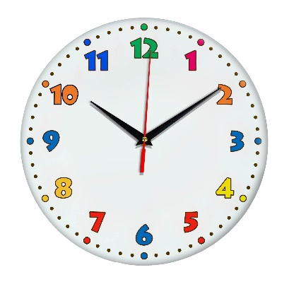
5
?

Slide 9
МОЛОДЕЦ

